Slide 1


38.04.01 ЭКОНОМИКА
ПРОФИЛЬ ЭКОНОМИКА И УПРАВЛЕНИЕ ОРГАНИЗАЦИЕЙ
Контакты: кафедра экономики производства
kafpro-715@yandex.ru
+7 (905)3185835

Slide 2


ИНФОРМАЦИЯ О НАПРАВЛЕНИИ
Преимущества программы:
Базовые дисциплины:
— Микроэкономика (продвинутый уровень);
— Макроэкономика (продвинутый уровень);
— Эконометрика (продвинутый уровень);
— Академическая коммуникация;
— Методы анализа данных;
— Модели эффективного менеджмента
1. Стратегический уровень подготовки
2. Углублённые знания и практические инструменты
3. Универсальность и гибкость карьеры
4. Практико-ориентированное обучение
5. Возможность развития управленческой карьеры
6. Развитие soft skills
Дисциплины профиля:
— Экономика производства и отраслевых экосистем;
— Отраслевой и стратегический анализ;
— Управление затратами и методы калькулирования себестоимости;
— Циркулярная экономика;
— Тайм-менеджмент;
— Комплексный экономический анализ;
— Современные методы экономического планирования;
— Развитие производственных систем в промышленных и сервисных компаниях

Slide 3

КАРЬЕРНЫЕ ПЕРСПЕКТИВЫ
Перечень ключевых профессий:
Потенциальные работодатели:
— директор
— заместитель директора по экономическим вопросам
— руководитель экономического подразделения
— ведущий экономист
— финансовый экономист
— экономист-аналитик
— Сетевая компания;
— Группа компаний DANAFLEX;
— АО «ПОЗиС»
— АО КМПО;
— ПАО «Татнефть» ;
— ПАО «СИБУР Холдинг»;
— АО «АйСиЭл — КПО ВС»;
— ГАУ "Технопарк в сфере высоких технологий "ИТ-парк«;
— Управляющая компания «Просто молоко»;
— ПАО «КАМАЗ»;
— Ак-Барс холдинг;
— АО «Завод Элекон:

Slide 4

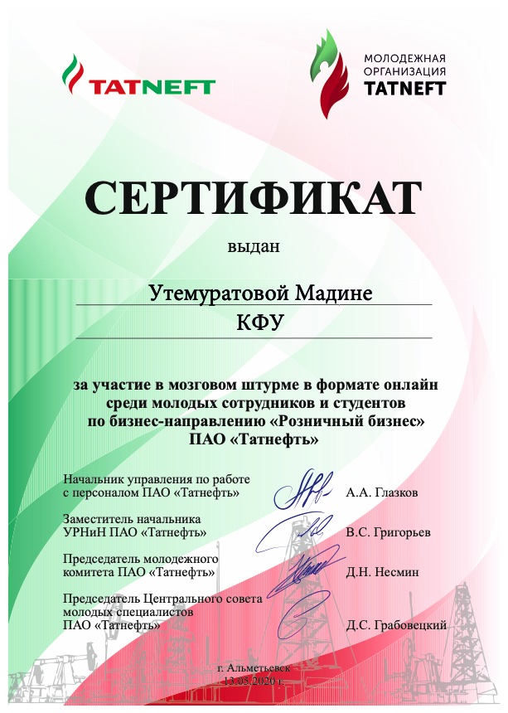

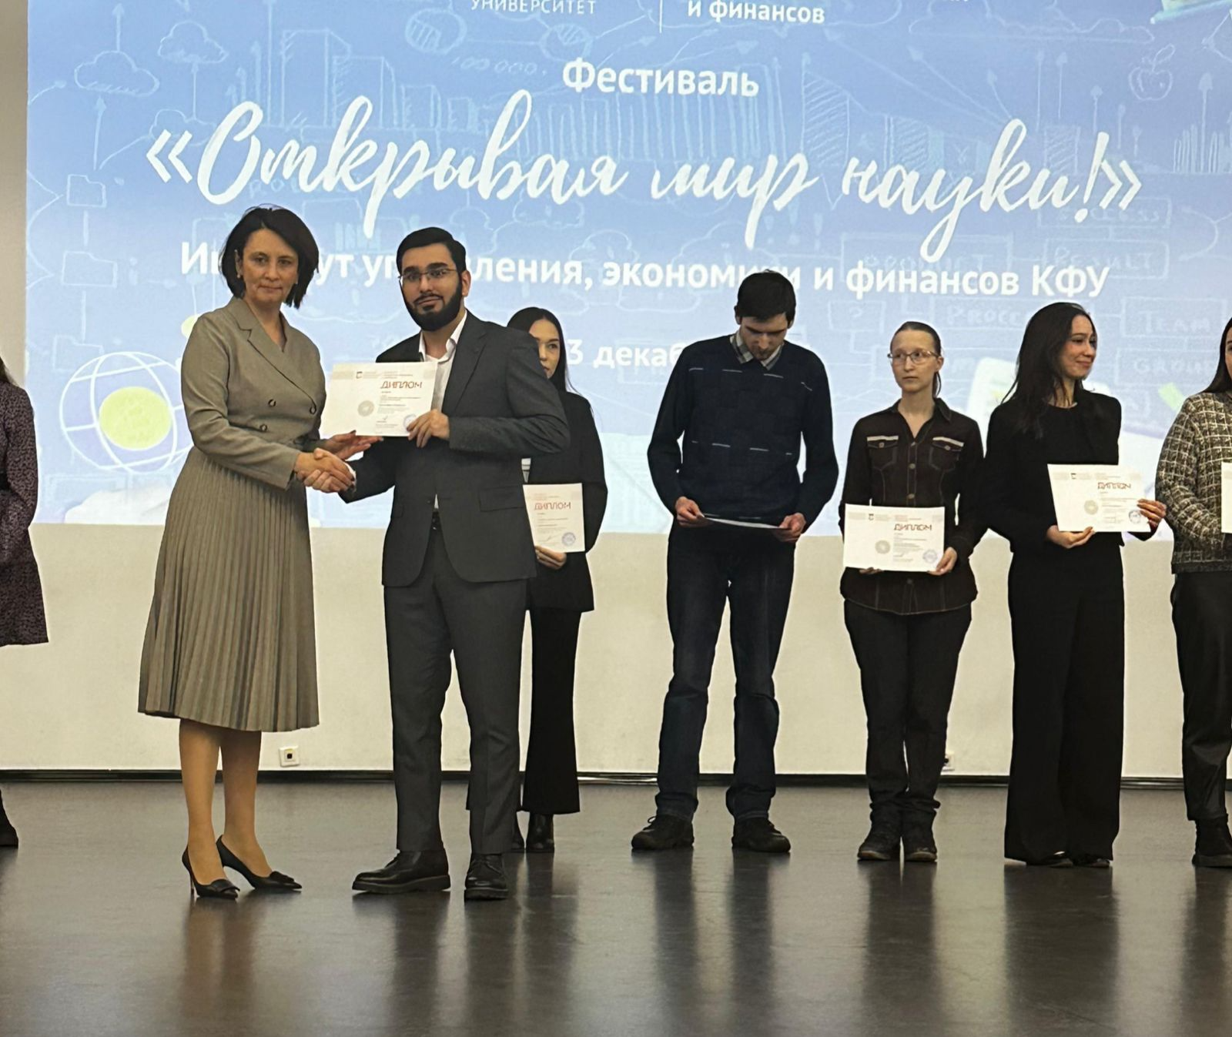
Практическая и исследовательская работа студентов
Экскурсии на предприятия
Мастер-классы практиков
Публикации студенческих работ

Slide 5
КАРЬЕРНЫЕ ПЕРСПЕКТИВЫ
Если у вас возникли вопросы контакты заведующей
кафедры экономики производства
Демьяновой Ольги Владимировны
89053185835@mail.ru
+7 (905)3185835
@Olga_Demyanova (телеграм)
Приглашаем учиться
на наш профиль!

